Slide 1
ANALISIS DERET WAKTU (TREND)
Herlina
Sumber: Lind.Marchal.Wathen; Suharyadi &Purwanto S.K; Yenly & Lely (modul)

Slide 2
SISTEMATIKA
PENDAHULUAN
METODE KUADRAT TERKECIL (LEAST SQUARE METHOD
LATIHAN SOAL

Slide 3
PENDAHULUAN
Deret waktu (TREND) adalah sekumpulan data yang dicatat sepanjang waktu (periode-mingguan-bulanan-kuartal (3 bulan)-trisemester (3bulan)-catur wulan (4bulan)-triwulan (3bulan)- tahunan).
Fungsi untuk peramalan jangka panjang lebih dari satu tahun kedepan dengan menggunakan pola-pola data yang telah terbentuk di masa lalu.
Tujuan untuk membuat perencanaan (penjualan,keuangan, pembangunan, pembiayaan, pengembangan produk, penyerapan tenaga kerja, harga saham, dll)
Deret waktu positif memiliki kecenderungan nilai ramalan meningkat → Y’ = a + bX
Deret waktu negatif memiliki kecenderungan nilai ramalan menurun → Y’ = a - bX

Slide 4
PENDAHULUAN
Konsep trend
Suatu gerakan kecenderungan naik atau turun dalam jangka panjang yang diperoleh dari rata-rata perubahan dari waktu ke waktu dan nilainya cukup rata (smooth).
Y
Y
Y’= a+ bX
Y’= a- bX
Tahun (X)
Tahun (X)
Trend Positif
Trend Negatif

Slide 5
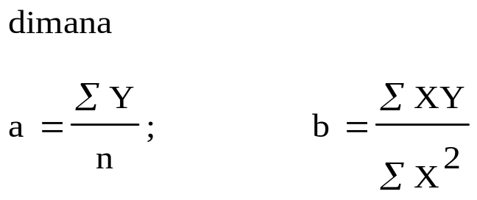
METODE KUADRAT TERKECIL (Least square)
Trend dengan menggunakan kuadrat terkecil diperoleh dengan data pada garis trend.
Metode titik tengah sebagai tahun dasar (∑X=0)
Rumus deret waktu dengan kuadrat terkecil
Y’ = a + b X
Keterangan
Y’ = garis deret waktu (trend)
a = nilai konstanta
b = nilai kemiringan
X= nilai periode tahun
Catatan:
a. Jika n ganji
tahun dasar dimulai dengan 0 dengan penambahan 1
b. Jika n genap
- tahun dasar dimulai -1 dan 1 dengan penambahan 2

Slide 6
METODE KUADRAT TERKECIL
Contoh1 (ganjil)
Berikut adalah perkembangan pelanggan PT Telkom dari 1997 sampai 2001.buatlah persamaan trend dengan metode kuadrat terkecil.
Tahun | Jumlah pelanggan (jutaan)
1997 | 5,0
1998 | 5,6
1999 | 6,1
2000 | 6,7
2001 | 7,2

Slide 7
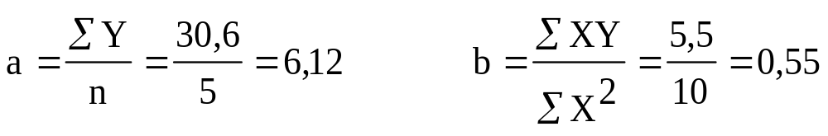
METODE KUADRAT TERKECIL
Penyelesaian
Y = 6,12 + 0,55X, jika tahu 2002 Y = 6,12 + 0,55(3) = 7,7
Tahun | Jumlah pelanggan (Jutaan) Y | Kode X (tahun) | YX | X²
1997 | 5,0 | -2 | -10 | 4
1998 | 5,6 | -1 | -5,6 | 1
1999 | 6,1 | 0 | 0 | 0
2000 | 6,7 | 1 | 6,7 | 1
2001 | 7,2 | 2 | 14,4 | 4
Jumlah | 30,6 | 0 | 5,5 | 10

Slide 8
METODE KUADRAT TERKECIL
Contoh2 (data genap)
Berikut adalah perkembangan pelanggan PT Telkom dari 1996 sampai 2001.
Buatlah persamaan trend dengan metode kuadrat terkecil.
Ramalkan jumlah pelanggan 2002
Tahun | Jumlah pelanggan (jutaan)
1996 | 4,2
1997 | 5,0
1998 | 5,6
1999 | 6,1
2000 | 6,7
2001 | 7,2

Slide 9
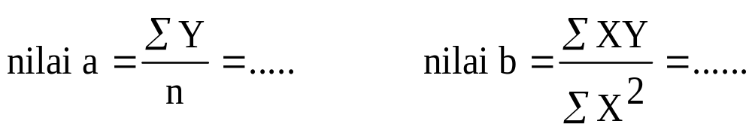
METODE KUADRAT TERKECIL
Penyelesaian
Tahun | Jumlah pelanggan (jutaan) | Kode X (tahun) | XY | X²
1996 | 4,2 | -5
1997 | 5,0 | -3
1998 | 5,6 | -1
1999 | 6,1 | 1
2000 | 6,7 | 3
2001 | 7,2 | 5
Jumlah |  | 0

Slide 10
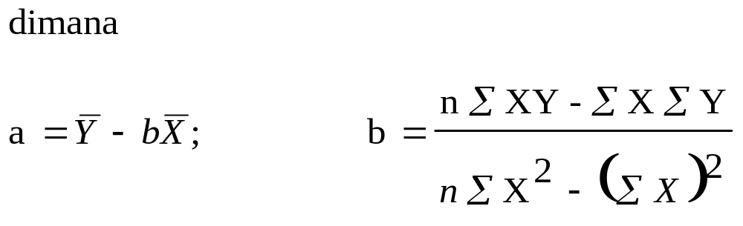
METODE KUADRAT TERKECIL (Least square)
Metode Nol Bebas (penentuan tahun dasar bebas) (∑X≠)
Metode yang dalam menentukan tahun dasar secara bebas
Rumus
Y’ = a + b X
Keterangan
Y’ = garis deret waktu (trend)
a = nilai konstanta
b = nilai kemiringan
X= nilai periode tahun

Slide 11
METODE KUADRAT TERKECIL
Contoh3
Berikut adalah jumlah penjualan HP selama 2012-2016
Tahun | Jumlah penjualan
2012 | 1200
2013 | 1000
2014 | 1400
2015 | 1500
2016 | 1300
Tentukan ramalan penjualan pada tahun 2020 dengan menggunakan tahun data tahun 2015 sebagai tahun dasar!
2017 | 1350

Slide 12
LATIHAN SOAL
Diketahui volume penjualan barang X
Tentukan persamaan trend least square menggunakan tahun dasar 2010 kemudian prediksikan volume penjualan barang pada tahun 2018
Tentukan persamaan trend least square kemudian prediksikan volume penjualan barang tahun 2018!
Tahun | 2004 | 2005 | 2006 | 2007 | 2008 | 2009 | 2010 | 2011 | 2012
Penj | 200 | 245 | 240 | 275 | 285 | 300 | 290 | 315 | 310

Slide 13



